Slide 1


Chào mừng các thầy cô giáo
tới dự tiết học
Môn :Địa Lí
Lớp :6

Slide 2
Khởi động:
hiểu Ý ĐỒNG ĐỘI
1
2
3
4

Slide 3

KHÔNG KHÍ

Slide 4
GIÓ

Slide 5
ÔXY

Slide 6
Ô ZÔN

Slide 7
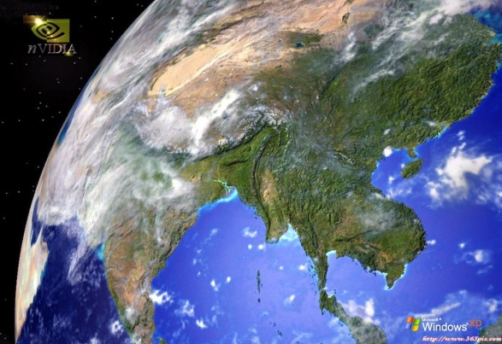



Bài 15
Lớp vỏ khí của trái đất
Khí áp và gió trên trái đất

Slide 8

Thảo luận theo cặp:
Học sinh quan sát SGK và dựa vào kiến thức của bản thân hoàn thành PHT sau
PHIẾU HỌC TẬP SỐ 1
Dựa vào hiểu biết của em và kiến thức SGK hoàn thành bài tập sau:
Không khí gồm những thành phần nào?
…………………………………………………………………………………………………………………………………………………………………………………………………………
2. Mỗi thành phần chiếm tỉ lệ bao nhiêu?
…………………………………………………………………………………………………………………………………………………………………………………………………………
3. Vai trò của ôxy, hơi nước và khí CO2 đối với tự nhiên vào đời sống?
……..………………………………………………………………………………………………………………………………………………………………………………………………….………………………..………………………………………………………………………………

Slide 9
- Không khí gồm : khí ni tơ, khí ô xi, khí CO2, hơi nước và các khí khác
Khí ni tơ chiếm 78%, khí ô xi: 21%, hơi nước và các khí khác chiếm 1%
- Vai trò của ôxy, hơi nước và khí CO2 đối với tự nhiên vào đời sống rất quan trọng

Slide 10



Học tập theo trạm
Trạm Interner
Trạm Video
Trạm SGK
Trạm tài liệu tham khảo

Slide 11
PHIẾU HỌC TẬP SỐ 2
Bài tập 1: Đọc thông tin trong mục 2 và quan sát hình 1, 2, em hãy hoàn thành bảng sau đây
 | Đối lưu | Bình lưu | Các tầng cao
Vị trí
Đặc điểm

Slide 12
Bài tập 2: Đọc thông tin trong mục 3 và quan sát hình 3, em hãy hoàn thành bảng sau đây
Bài tập 3: Điền từ còn thiếu vào đoạn sau:
- ……………… của không khí lên bề mặt Trái Đất gọi là khí áp.
- Đơn vị đo khí áp là ………………
- …………… được phân bố trên TRÁI ĐẤT thành các đai khí áp ………. và khí áp ………… từ xích đạo về cực
+ Các đai …………. nằm ở khoảng vĩ độ 0⁰ và khoảng vĩ độ 60⁰B và N
+ Các đai áp ………………nằm ở khoảng vĩ độ 30⁰ B và N và khoảng vĩ độ 90⁰B và N(cực Bắc và Nam)
Khối khí | Nơi hình thành | Đặc điểm chính
Khối khí nóng
Khối khí lạnh
Khối khí lục địa
Khối khí đại dương

Slide 13
Bài tập 4: Nối những đơn vị kiến thức ở cột A_B_C để tạo thành hệ thống kiến thức đầy đủ
và chính xác và hoàn thành kiến thức còn thiếu vào dấu …
A | B | C
Loại gió | Phạm vi gió thổi. | Hướng gió.
1/Đông cực | a/Từ khoảng các vĩ độ 30⁰B và N về XĐ | E/ở nửa cầu B, gió hướng TN, ở nửa cầu N, gió hướng TB
2/Tín phong | b/Từ khoảng các vĩ độ 90⁰Bvà N về 60⁰B và N | F/ở nửa cầu Bắc hướng ĐB, ở nửa cầu Nam hướng ĐN
3/Tây ôn đới | c/Từ khoảng các vĩ độ 30⁰B và N lên khoảng các vĩ độ 60⁰B và N | G/ở nửa cầu B, gió hướng ĐB, ở nửa cầu N, gió hướng ĐN
Gió là………………………………………………………………………………………

Slide 14






AI NHANH HƠN

Slide 15











CHÚC MỪNG
CHÚC MỪNG

Slide 16



Khí Nitơ 78%
Chất khí chiếm tỉ lệ lớn nhất trong thành phần của không khí là gì?

Slide 17
Từ nơi áp cao về nơi áp thấp
Gió là sự chuyển động của không khí từ đâu đến đâu?

Slide 18
0-16km
Tầng đối lưu vị trí nằm ở đâu?

Slide 19
21 %
Khí ôxy chiếm bao nhiêu % trong không khí

Slide 20
Khối khí nóng
Khối khí lạnh
Khối khí lục địa
Khối khí đại dương
Liệt kê các khối khí

Slide 21


Tín phong
Tây ôn đới
Đông cực
Kể tên các loại gió thổi thường xuyên trên TĐ

Slide 22
Khí áp kế
Dụng cụ đo khí áp là gì?

Slide 23
MB (mi-li-ba)
Đơn vị đo khí áp là gì?

Slide 24
Tầng bình lưu
Lớp Ô dôn nằm ở tầng nào?

Slide 25

Vận dung, mở rộng
Thu thập thông tin về hoạt động sản xuất điện gió

